Slide 1
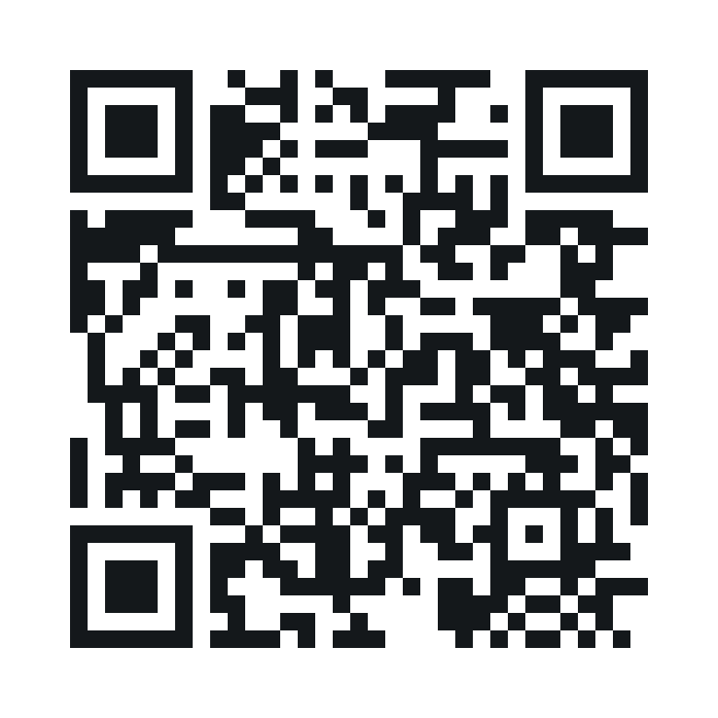
PassReady
DIGITALER PRODUKTPASS · TEXTIL · ESPR
So funktioniert die Plattform: Ablauf, Nutzergruppen, Normen, Betrieb und was noch fehlt
Echter Etiketten-Code des Demo-Passes: GS1 Digital Link, Fehlerkorrektur M
Stand 5. November 2026 · MVP v0.5
Notes:
Einstieg: PassReady erzeugt und serviert den Digitalen Produktpass für kleine Modelabels. Der QR-Code rechts ist der echte Code des Demo-Passes aus dem System.

Slide 2



Daten einsammeln, prüfen, ausliefern
WAS PASSREADY TUT
Einsammeln
Prüfen
Ausliefern
Lieferanten erhalten einen Link, kein Konto
Weberei, Färberei und Konfektion sehen nur die Felder ihrer Rolle
Erinnerungen mit Lückenliste und Link, Fälligkeit nach sieben Tagen
Vollständigkeit gegen Pflichtfelder, jede mit Zuständigem und Rechtsgrundlage
Chemie-Check gegen REACH-Kandidatenliste und PFAS
Jede Änderung im Audit-Trail mit SHA-256
QR-Code mit GS1 Digital Link für das Etikett
Resolver liefert je Rolle eine eigene Sicht
JSON und JSON-LD für Maschinen, HTML für Menschen
Gebaut für Labels mit 20 bis 2.000 Artikeln, ohne PLM, ohne ERP, ohne Compliance-Abteilung.
Notes:
Drei Säulen. Das Lieferantenportal und der Chemie-Check sind das, was kein Self-Service-Wettbewerber zusammen hat.

Slide 3
So läuft ein Pass durch die Plattform
ABLAUF
01
02
03
04
05
06
Label legt Artikel an
Lieferanten einladen
Lieferanten liefern
Prüfen
Veröffentlichen
QR-Code aufs Etikett
GTIN, Produktdaten, Pflege; Betreiber mit EORI oder GLN
Token-Link je Betrieb, Rolle bestimmt die Abschnitte
Fasern und Rezyklat, Chemie-Erklärung, Zertifikate, Fußabdruck
Lückenbericht, Chemie-Check, Aggregat wird komplett re-validiert
Nur mit allen Pflichtangaben; Version und Protokoll
GS1 Digital Link, SVG für den Druck
07
08
Kundinnen und Kunden
Recycler
Behörden und Zoll
Scan
Resolver
Material, Rezyklat, Pflege, Chemie-Status, Zertifikate
Fasern mit Herkunft, Stoffe mit CAS, Demontage, kostenfrei
Vollständiger Pass, Lückenbericht, Audit-Trail; nur mit Credential
Handy im Laden oder zu Hause; die Kasse liest nur die GTIN
/01/GTIN/10/Charge · prüft Rolle und Status, zählt den Aufruf, Fallback auf Modellebene
Derselbe Code, drei Sichten: Need-to-know nach prEN 18239. Nicht veröffentlichte Pässe sind für Kundinnen und Recycler unsichtbar, für Behörden sichtbar.
Notes:
Oben die Autorenseite: vom Anlegen bis zum QR. Unten die Leseseite: Scan, Resolver, Rollen. Die Adresse auf dem Etikett bleibt für immer gleich, nur der Inhalt dahinter ändert sich.

Slide 4






Wer PassReady nutzt und was jede Gruppe davon hat
NUTZERGRUPPEN
Label
Lieferanten
Kundinnen und Kunden
Pass ohne PLM, ERP, Compliance-Abteilung
Jede Lücke mit Zuständigem und Rechtsgrundlage
QR, Chemie-Check und Publish in einem Dashboard
Link statt Konto, nur die Felder der eigenen Rolle
Ein Formular für alle Labels, die sie beliefern
Prüfsumme und Zeitstempel als Nachweis
Material, Pflege und Chemie-Status nach dem Scan
Keine App, barrierefrei nach WCAG 2.2 AA
Reparatur und Rücknahme direkt verlinkt
Recycler
Behörden und Zoll
Preismodell
Faserzusammensetzung mit Herkunft
Stoffe mit CAS-Nummer und Konzentration
Maschinenlesbar per JSON-LD, Aufrufe kostenfrei
Vollständiger Pass mit Lückenbericht
EORI, TARIC, GLN und Audit-Trail
Zugriff nur mit Credential, Aufrufe kostenfrei
Starter 49 €, Label 149 € pro Monat
Über dem Kontingent 1 Cent pro Aufruf, gedeckelt bei 99 €
Behörden, Recycler und Kassen zahlen nie
Notes:
Fünf Gruppen plus das Preismodell. Pay-per-Scan funktioniert nur, weil jeder Aufruf über den Resolver läuft und zählbar ist.

Slide 5
Jede Rolle sieht das Richtige
ROLLENBASIERTES ROUTING
Angabe | Kundinnen | Recycler | Behörden und Zoll
Material und Rezyklatanteil | Faser, Prozent, Rezyklat | voll, mit Herkunft und Zertifikat | voll
Besorgniserregende Stoffe, PFAS | ja/nein und Stoffnamen | Stoff, CAS, Konzentration, Ort | voll, mit Erklärer und Zeitpunkt
Zertifikate | öffentliche: Typ, Aussteller, Link | wie Kundinnen | alle, mit Nummer, Inhaber, Hash
Pflege, Reparatur, Fußabdruck | ja | nur End-of-Life und Demontage | voll
Lieferanten Tier 1 bis 3 | nein | nein | ja
Audit-Trail und Lückenbericht | nur Status | nur Status | alles
Nicht veröffentlichter Pass | 404 | 404 | sichtbar
Grundlage: ESPR Art. 10(1)(d) Zugriffsrechte, prEN 18239 Need-to-know. Behörden-Sicht nur mit API-Key, produktiv mit OAuth2.
Notes:
Die Matrix ist eins zu eins im Code: drei Response-Modelle, ein Resolver. Neue Felder werden bewusst einer Sicht zugeordnet.

Slide 6
Welche Anforderungen PassReady heute erfüllt
NORMEN UND RECHT
ESPR, Verordnung (EU) 2024/1781
CEN-CLC/JTC 24, acht Systemnormen
Art. 9 Granularität Modell, Charge, Einzelstück mit Fallback
EN 18219 Kennungen GTIN, Charge, Serial, URN, EORI, GLN
Art. 10(1)(a)(b) Datenträger, Kennung QR mit GS1 Digital Link, ISO/IEC 15459
EN 18220 Datenträger QR-Code, Fehlerkorrektur M, Ruhezone
Art. 10(1)(c)(d) Offene Formate, Zugriff JSON-LD, OpenAPI, Rollen-Sichten
EN 18221 Speicherung Versionen; Historie im SQL-Schema
Art. 10(1)(e)(f) Speicherung, Integrität SHA-256-Audit-Trail; Signaturen offen
EN 18216 Datenaustausch REST, JSON, JSON-LD, Linkset
Art. 7(5) Besorgniserregende Stoffe SVHC-Liste, 0,1-Prozent-Schwelle, PFAS
EN 18222 APIs Lifecycle da, Versionsabruf offen
Art. 13 Zoll, Annex III (a) bis (k) TARIC, EORI, GLN, alle Pflichtinhalte
EN 18223 Kerndatenmodell Kern und Textil-Teil getrennt
Art. 12 EU-Register Kennungen bereit, Schnittstelle der EU fehlt
EN 18239 Zugriff, Sicherheit Rollen, Tokens; OAuth2 offen
EN 18246 Integrität Hashes; Signaturen offen
● erfüllt ● teilweise ● offen GS1 Digital Link 1.4 erfüllt · ISO/IEC 18004, 15418, ISO 3758, ISO 14067 im Datenmodell
Notes:
Die Systemnormen regeln das Wie, die Produktverordnung das Was. Die Pflichtfelder für Textil sind eine Annahme auf Basis der JRC-Vorstudie, bis der delegierte Rechtsakt vorliegt.

Slide 7
Vier Schritte bis zum gültigen Pass
REGISTRIERUNG
GS1-Mitgliedschaft
EORI-Nummer
Resolver-Domain
EU-DPP-Register
01
02
03
04
GS1 Germany, ab etwa 150 € im Jahr
Liefert GTINs für Artikel und die GLN des Labels
Für Labels ohne Handelsnummern Teil des Onboardings
Beim Zoll, kostenlos und online
Pflicht-Kennung des Betreibers nach Annex III
Im Pass als economic_operator.eori
Eigene Domain, zum Beispiel id.passready.de, mit HTTPS
Steht in jedem QR-Code und darf sich nie ändern
Anbieterwechsel ändert nur die Weiterleitung
Kennungen sind vorbereitet: Pass-URN, GTIN, EORI, GLN
Registrierung vor dem Inverkehrbringen, Art. 12
Anbindung, sobald die Kommission die Schnittstelle veröffentlicht
Mitte 2026
EU-DPP-Register im Aufbau
18.02.2027
Batteriepass, erster Pflicht-DPP
Q4 2027
Delegierter Rechtsakt Textil erwartet
ca. 2029
Pflicht für Textilien
Notes:
Zeitplan aus dem ESPR-Arbeitsplan 2025 bis 2030. Die Jahreszahlen für Textil sind indikativ, Pflicht etwa 18 Monate nach Verabschiedung.

Slide 8



Ein Server, drei Dienste, eine Konfigurationsdatei
DEPLOYMENT UND WARTUNG
Caddy
Hosting
Ein Server bei Hetzner oder eine Plattform wie Render, etwa 10 bis 40 € im Monat
HTTPS automatisch, Resolver-Domain und Pass-Domain
Start
docker compose up: Caddy, Backend, PostgreSQL; Frontend als Build dabei
Frontend
Konfiguration
Nur Umgebungsvariablen: Resolver-Domain, Keys, Datenbank, Medien-URL
Statische Dateien aus vite build
Update
git pull, Image bauen, compose up; Tests laufen vorher in CI: pytest, ruff, mypy, tsc, axe
Backend
FastAPI mit Uvicorn, Container
Backup
Täglicher pg_dump plus Medien-Ordner, 30 Tage aufbewahren
Monitoring
/health für Uptime-Checks, Scan-Log für Abrechnung und Auffälligkeiten
PostgreSQL
JSONB-Dokumente, Versionshistorie, Scan-Log
Noch offen
Dockerfile, Compose für Produktion und CI-Pipeline sind der nächste Schritt
Medien-Volume für Produktbilder liegt neben PostgreSQL; beides wird gesichert.
Notes:
Bewusst klein gehalten: ein Server reicht für die ersten hundert Labels. Der Resolver muss hochverfügbar sein, weil die QR-Codes auf tausenden Etiketten darauf zeigen.

Slide 9

Was noch zu tun ist, in drei Horizonten
OFFENE PUNKTE
Vor dem ersten Pilot
Für den laufenden Betrieb
Sobald die EU liefert
PostgreSQL-Repository statt In-Memory, Schema liegt vor
Auth für Labels und Behörden mit OAuth2 oder JWT
Mailversand für Erinnerungen plus Cron für Fälligkeit
Dockerfile, Compose, CI-Pipeline
GS1-Mitgliedschaft und Resolver-Domain
CSV-Import aus Shopify und Excel
ECHA-Kandidatenliste als Import statt Demo-Auszug
Etikettenlayout rund um den QR-Code
Versionsabruf-API nach prEN 18222
Frontend-Tests mit axe in der CI
Anbindung an das EU-DPP-Register, Art. 12
Pflichtfelder gegen den delegierten Rechtsakt Textil abgleichen
Signaturen oder Verifiable Credentials für prEN 18246
Zoll-Schnittstelle nach Art. 13
Notes:
Links das, was für einen Pilot mit echten Labels fehlt. Die Mitte macht den Betrieb bequem. Rechts hängt an Terminen der Kommission.

Slide 10
Vom MVP zum Pilot
NÄCHSTE SCHRITTE
01
Drei Pilot-Labels gewinnen
Readiness-Check von der Landingpage als Einstieg
02
GS1 und Resolver-Domain sichern
Die Domain steht danach für immer auf den Etiketten
Vier Dinge, die wir jetzt entscheiden und anstoßen
03
Auf einen Server bringen
PostgreSQL, Auth, Compose, CI
04
Erinnerungen scharf schalten
SMTP anbinden, Cron für fällige Lieferanten
Code, Tests und Normen-Mapping: passready/ im Projektordner
Notes:
Abschluss: Die Reihenfolge ist bewusst. Erst Labels, dann Kennungen, dann Betrieb. Fragen?

